Slide 1
C# 프로그래밍

Slide 2
학습범위
인터페이스의 선언
인터페이스는 약속이다
인터페이스를 상속하는 인터페이스
여러 개의 인터페이스, 한꺼번에 상속하기
추상 클래스: 인터페이스와 클래스 사이

Slide 3
추상 클래스 (Abstract class)
추상 클래스란
미완성된 클래스. 즉, 추상 메소드(미완성된 메소드)를 포함하고 있다는 것.
추상 메소드가 없어도 abstract 키워드를 사용하면 추상클래스가 된다.
추상 클래스의 목적은 자식 클래스에서 공유할 수 있도록 부모 클래스에 공통적인 정의를 제공하는 것​이다.
생성자를 가질 수 있고, 일반 메소드도 가질 수 있다.
추상 클래스의 특징
new 연산자를 이용하여 인스턴스를 생성할 수 없다.
오직 자식 클래스에서 상속을 통해서만 구현 가능하다.
추상 메소드와 추상 프로퍼티를 가질 수 있다.
​추상 메서드의 특징
추상 메서드는 실제 구현을 제공하지 않기 때문에 메서드 본문이 없다.
추상 메서드의 선언은 오직 추상 클래스에서만 허용된다.
추상 메서드는 암시적으로 가상 메서드다. (override 해서 사용)
추상 메서드를 선언할 때 static 또는 virtual 키워드를 사용할 수 없다.

Slide 4
추상 클래스
추상 클래스: 인터페이스와 클래스 사이, 반드시 상속해서 사용해야 함.
구현은 갖되, 인스턴스는 갖지 못함 (new 생성 안됨)
접근 지정자 선언, 필드와 상수 가능
생성자 선언, 비추상클래스 선언 가능
선언 형식
클래스의 접근성 사용
다른 추상 클래스 상속 가능
자식 추상 클래스에서 부모의 추상 메서드 구현 의무 없음
abstract class 클래스이름
{
// 클래스와 동일하게 구현
}

Slide 5
추상 클래스의 추상 메소드
추상 메소드 : 추상 클래스의 인터페이스 역할을 위한 장치
파생 클래스에서 구현 필수
접근성
public, protected, internal, protected internal
추상 메소드 선언 예
데모 예제 - AbstractClass
abstract class AbstractBase
{
public abstract void Method();
}
class Drived : AbstractBase
{
public override void Method()
{
// something
}
}

Slide 6
인터페이스의 선언
interface 키워드를 이용한 선언 형식
대문자 I로 시작
클래스 만들 때 사용하는 규약
실체 없는 규칙, 인스턴스화 할 수 없음
커서를 놓고 Ctrl + . or Alt + Enter 단축키
특징
가능한 멤버 : 메소드, 이벤트, 인덱서, 프로퍼티
구현부 없음
public 선언 생략, 상속하여 구현할 때 public으로 선언
인터페이스로 인스턴스 생성 불가 (참조는 가능)
인터페이스를 상속하여 클래스의 인스턴스로 생성 가능
인터페이스는 상속하면 반드시 구현해서 사용해야 한다.
구현하면 자동으로 오버라이딩된다.
interface ILogger
{
void WriteLog(string log); //구현 없음
}
class ConsoleLogger : ILogger // Ctrl + .
{
public void WriteLog(string log)
{
//코드 작성
}
}
//인터페이스 사용
ILogger logger = new ConsoleLogger();
logger.WriteLog("Hello");

Slide 7
인터페이스는 약속이다
클래스가 따라야 하는 약속, 파생될 클래스가 어떤 메소드를 구현해야 할지 정의하는 것.
선언(Declaration)은 있고, 정의(Definition)은 없다.
public interface IComparable
{
int CompareTo(object obj);} //구현할 메서드 // 멤버 앞에 접근제한자 사용 안함
public class MyClass : IComparable
{
private int key;
private int value;
public int CompareTo(object obj) // IComparable 의 CompareTo 메서드 구현
{
MyClass target = (MyClass)obj;
return this.key.CompareTo(target.key);
}
}

Slide 8
인터페이스를 상속하는 인터페이스
인터페이스를 상속하는 인터페이스도 가능하다
기존 인터페이스에 새로운 기능을 추가한 인터페이스를 만들고 싶을 때
필요한 인터페이스가 어셈블리로만 제공되는 경우.
필요한 인터페이스를 상속한 클래스가 있는 경우
사용 형식 및 사용 예
데모 예제 - DerivedInterface
interface ILogger
{
void WriteLog(string message);
}
interface IFormattableLogger : ILogger
{
void WriteLog(string format, params Object[] args);
}

Slide 9
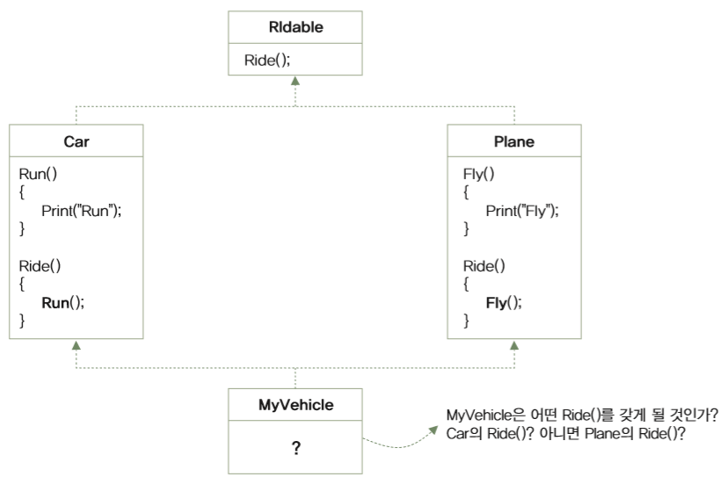
여러 개의 인터페이스, 한꺼번에 상속하기
클래스의 다중 상속이 갖는 문제
죽음의 다이어몬드 문제 - 모호성
업캐스팅
클래스의 다중상속 금지
대신, 인터페이스를 다중상속하여 구현
인터페이스의 다중 상속.
단순한 외형만 상속함으로 내부 구현은
상속자에게 맡김
데모 예제 – MultiInterfaceInheritance

Slide 10
인터페이스를 사용하는 이유
인터페이스의 활용
특정한 구현에 대하여 공통된 규칙을 정할 때 사용
의도하지 않은 속성/메소드 공개를 막기 위해서도 사용한다.
외부 시스템에 제공할 서비스 또는 객체 정보를 직접적인 class가 아닌 "선언" 만을 제공한다.
실제 object 의 class 정보를 제공하고 싶지 않을 때 혹은 명확히 하고 싶을 때 사용한다.
다중 상속에 따른 class의 표현을 여러가지로 가능하게 한다.
모든 클래스에 대해 상위 인터페이스를 만들 필요는 없으나,
객체 간 호출이 많다면 인터페이스 분리가 좋다.
가벼운 연결을 통해 여러 클래스를 연결하여 사용.

Slide 11
선언되어 있는 인터페이스 사용
닷넷에서는 인터페이스를 통해 여러가지 코드을 구현한다.
.Net 에 이미 정의 되어있는 인터페이스
각 인터페이스가 정의하는 함수가 어떤 기능을 하는지 파악하자.
IComparable – 클래스 정렬
IComaprer – 클래스 정렬
IDisposable – 리소스 해제
ICloneable – 클래스 복제
IFormattable – ToString() 구현, 문자열 변환 방식
IEnumerable - foreach 에서 사용 구현

Slide 12
IComparable 인터페이스
인스턴스 비교(정렬)를 위한 인터페이스
IComparable - int CompareTo(object obj); 메서드 구현
IComparer - int Compare(object x, object y); 메서드 구현
class MyClass : IComparable // class 비교
{
private int key;
private int value;
public MyClass(int a) { key = a; }
// IComparable 의 CompareTo 메서드 구현
public int CompareTo(object obj)
{
MyClass target = (MyClass)obj;
return this.key.CompareTo(target.key);
}
}
static void Main(string[] args)
{
MyClass mc1 = new MyClass(1);
MyClass mc2 = new MyClass(2);
Console.WriteLine(mc1.CompareTo(mc2));
Console.WriteLine(mc2.CompareTo(mc1));
}

Slide 13
IDisposable 인터페이스
IDisposable 인터페이스 상속하기
Dispose( ) 메서드 구현 및 호출하기
소멸자 대신 리소스 해제할 때 사용
using 키워드와 IDisposable 인터페이스
using구문은 정상적으로 완료 혹은 에러 발생시
알아서 Dispose() 함수를 부른다.
try - finally와 동일한데, 보다 편리하고 빠름
using 블록 사용할 때
Dispose() 함수 자동으로
호출되는 규약을 사용하려면
IDisposable 인터페이스를 구현하면 됨
class Dummy : IDisposable
{
public void Dispose()
{
Console.WriteLine("Dispose() 메서드 호출");
}
}
static void Main(string[] args)
{
Dummy dummyA = new Dummy();
dummyA.Dispose();
using (Dummy dummyB = new Dummy())
{
} //자동으로 호출, 안전하고 편리
}

Slide 14
ICloneable 인터페이스
class Alpha : ICloneable
{
public string A;
public string B;
public object Clone() // ICloneable 구현 //클래스 복사하기
{
return new Alpha() { A = this.A, B = this.B };
}
}
static void Main(string[] args)
{
Alpha obj1 = new Alpha() { A = "배고파서", B = "눈물" };
Alpha obj2 = obj1.Clone() as Alpha; // ICloneable
obj2.B = "ㅠㅠ";
Console.WriteLine(obj1.A + " " + obj1.B );
Console.WriteLine(obj2.A + " " + obj2.B ); // 깊은 복사
}

Slide 15
C# 8.0
C# 8.0부터, 인터페이스는 구성원에 대한 기본 구현을 정의할 수 있습니다.
공통적인 기능에 대해 단일 구현을 제공하기 위해 static 구성원을 정의할 수도 있습니다.
인터페이스에 대한 구문이 허용으로 확장됨
메서드나 인덱서, 속성 또는 이벤트 접근자 (기본 구현)의 본문
다음이 포함될 수 있습니다
상수, 연산자
정적 생성자
중첩 형식을 선언 하는 멤버 선언
정적 필드, 메서드, 속성, 인덱서 및 이벤트를 선언 하는 멤버 선언
명시적 인터페이스 구현 구문을 사용한 멤버 선언
명시적 액세스 한정자 (기본 액세스는 public)

